Slide 1

自控作业一小结
助教孙开来

Slide 2
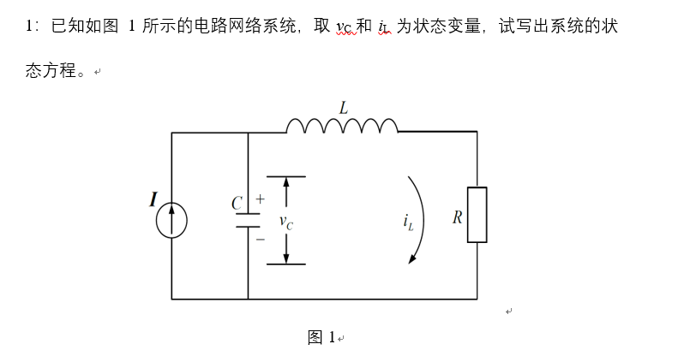
1
Notes:
恒流源

Slide 3
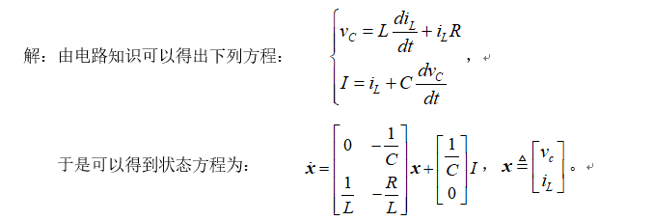
1
Notes:
状态方程表达式.
有同学加了负号，请注意电流方向

Slide 4
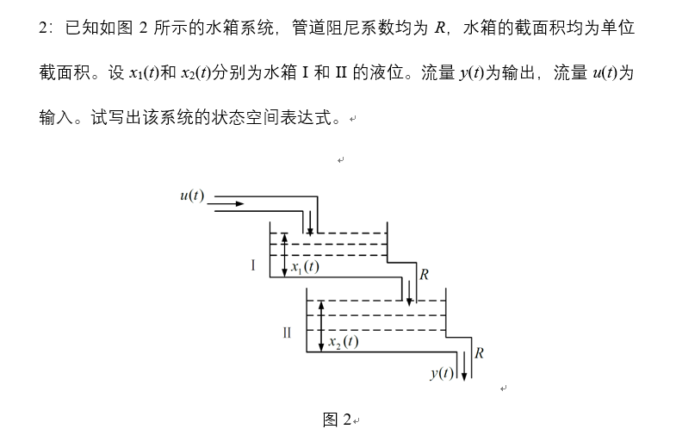
2

Slide 5
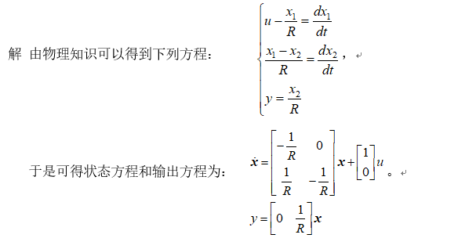
2
Notes:
有同学认为是负的，其实这里X，y都是正数
阻尼系数R，1/R都算对了，但其实我的理解是 阻尼系数和速度正比，即流量。而X和底部力成正比

Slide 6
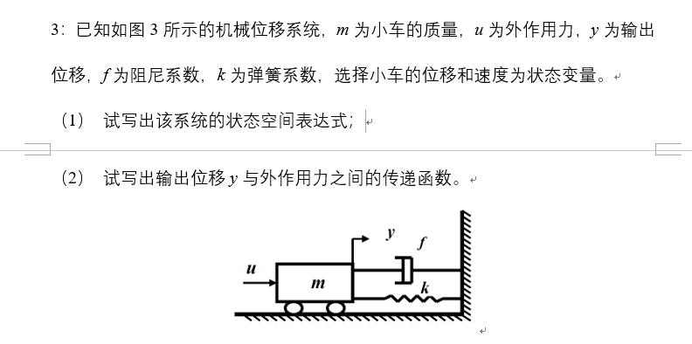
3

Slide 7
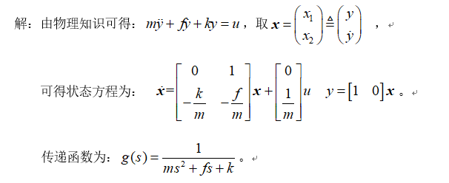

3
.
$G(s)=C{(sI−A)}^{−1}$ $B+D$
Notes:
有同学传函数求错了，
其实拉氏变换可以直接算，他这里没提供零初值

Slide 8
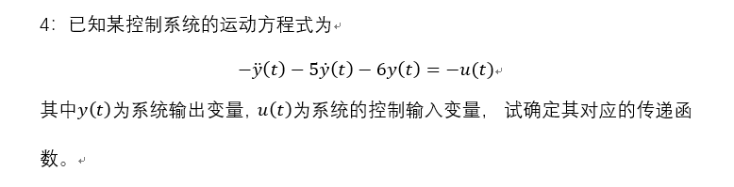
4

Slide 9
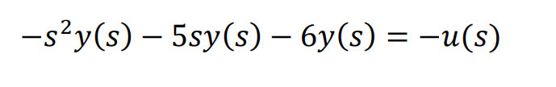
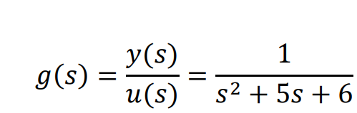

Slide 10
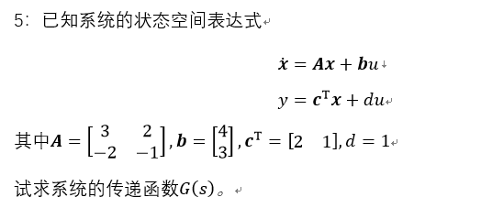
5
$G(s)=C{(sI−A)}^{−1}$ $B+D$

Slide 11
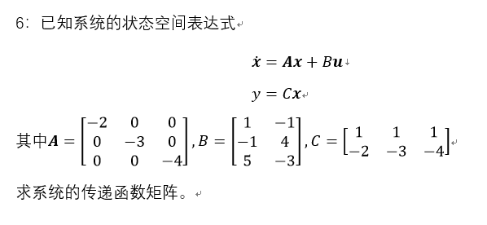
6
$G(s)=C{(sI−A)}^{−1}$ $B+D$

Slide 12
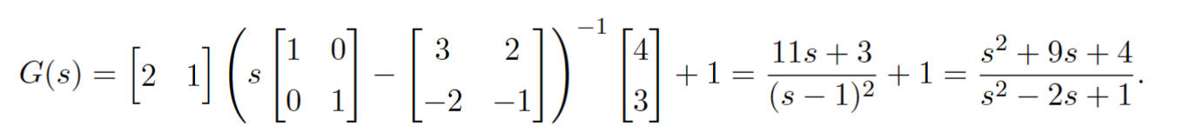

Slide 13
